Slide 1


Présentation de stage ingénieur
Mise en place d'un SD-WAN sécurisé
Elaboré par: Najeh Touil Encadré par: Walid Tirellil

Slide 2

Présentation de l’entreprise
Plan
SD-WAN Fortinet
Projet réalisé
Emulateur EVE-NG
Conclusion

Slide 3

I.Présentation de l'entreprise
Network Associates est un organisme tunisien, née en 2015. Il est un intégrateur et revendeur à valeur ajoutée de solutions TIC spécialisé dans la communication et l’infrastructure de données.

Slide 4


II.SD-WAN
Fortinet

Slide 5

1.Principe de SD-WAN
SD-WAN (Software-Defined Wide-Area Networking, ou réseau étendu à définition logicielle), est une technique logicielle visant à rendre les réseaux étendus plus intelligents et plus flexibles.
MPLS
VPN
3G/4G

Slide 6
2.Le fonctionnement du SD-WAN
SÉLECTION DYNAMIQUE DU CHEMIN (PATH) DE ROUTAGE
IDENTIFICATION DES APPLICATIONS
DÉPLOIEMENT AUTOMATISÉ
ORCHESTRATION CENTRALISÉE

Slide 7
CONTRÔLE D'ACCÈS
3.FortiGate
FortiGate est un pare-feu de nouvelle génération (NGFW), développé par Fortinet
CONTRÔLER LES APPLICATIONS
ANTIVIRUS
CRÉER DES VPN
CRÉER SD-WAN

Slide 8
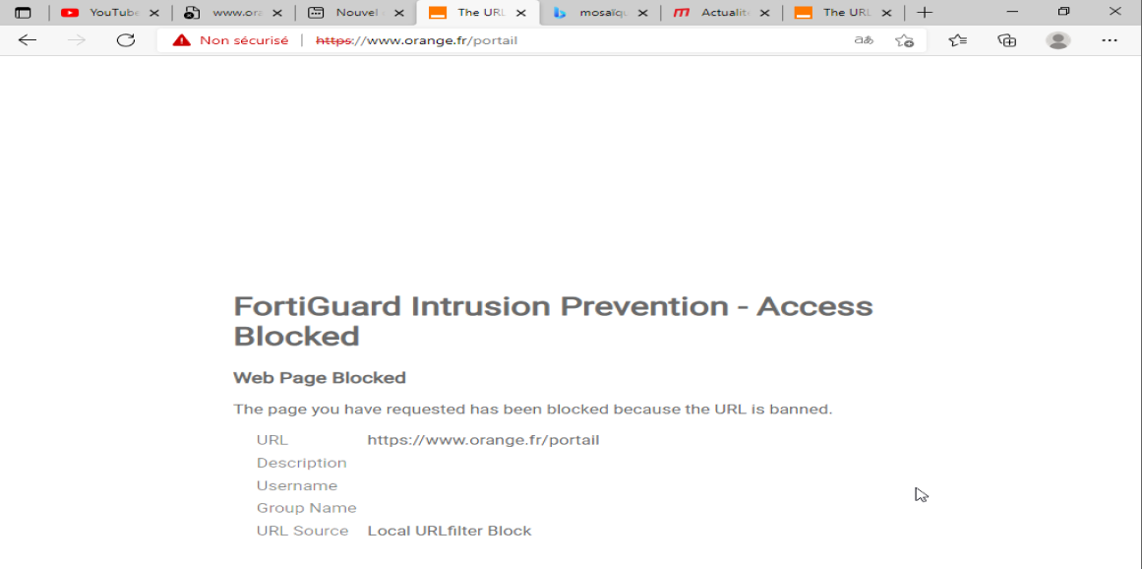

Slide 9
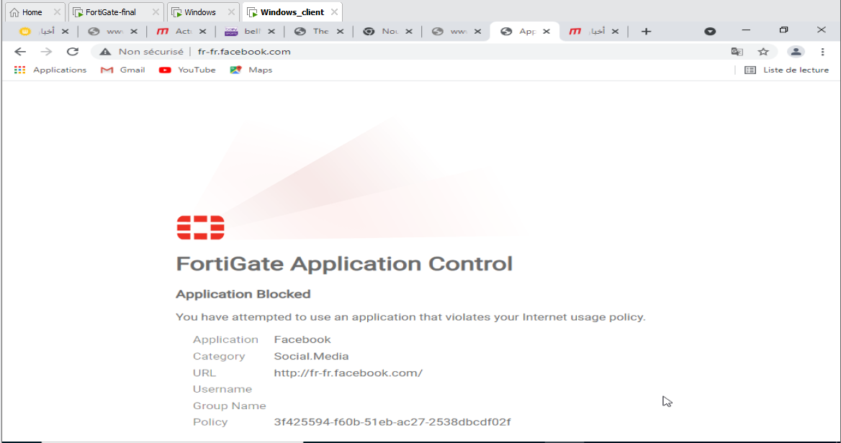

Slide 10


III.Projet réalisé

Slide 11
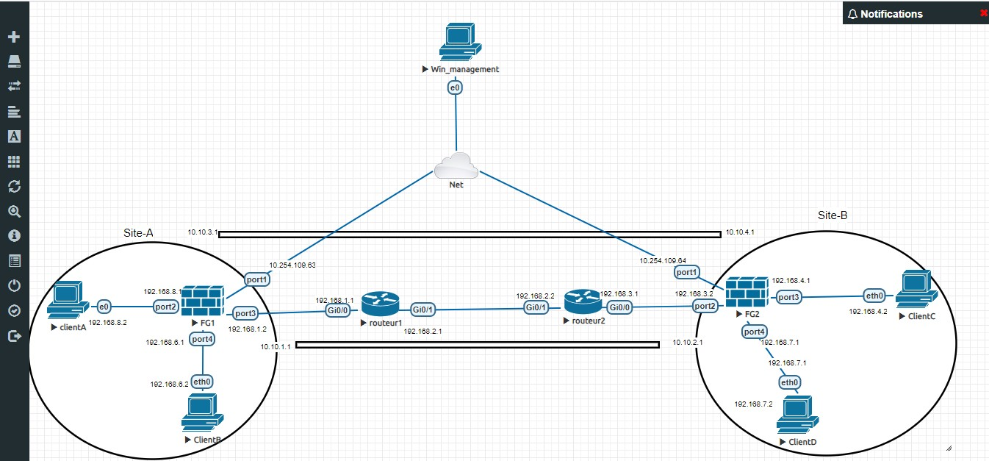
Tunnel VPN IPSEC
Serveur web
FortiGate

Slide 12
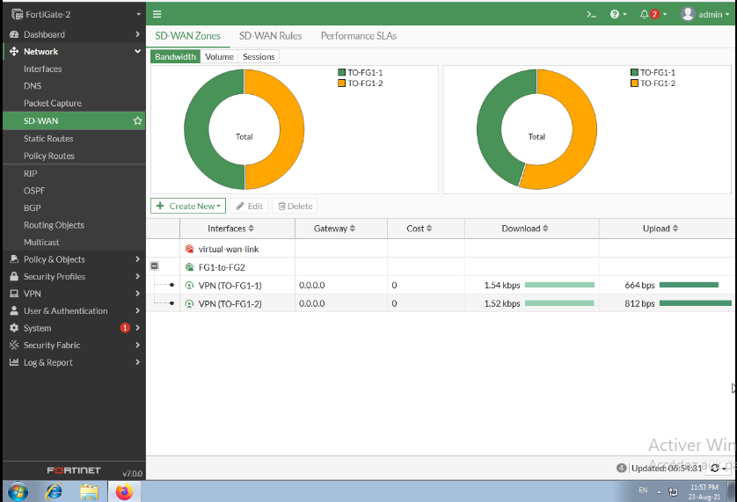

Slide 13
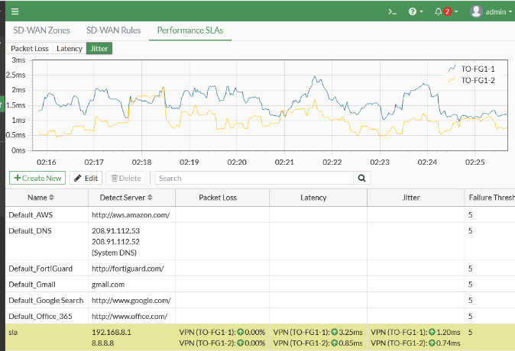

Slide 14
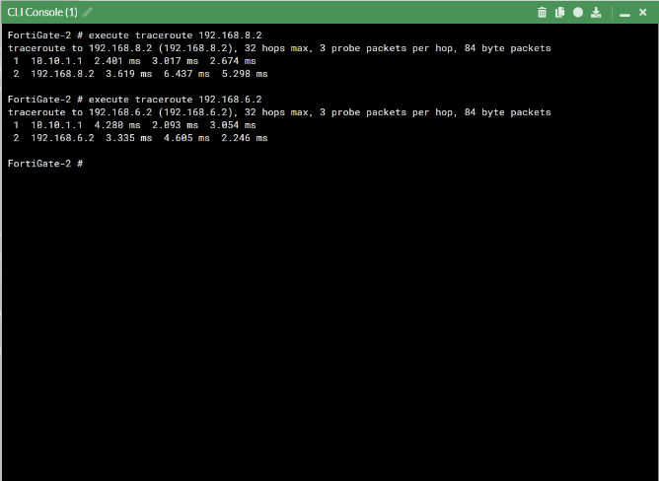

Slide 15

IV.Emulateur EVE-NG
EVE-NG est une plate-forme de simulation sans client qui Il permet aux entreprises, aux fournisseurs /centres d'apprentissage en ligne, aux individus et aux collaborateurs de groupe de créer des virtuelles de concepts, de solutions et d'environnements de formation.

Slide 16


V.Conclusion
Concrétiser les connaissances déjà acquises.
Développer de nouvelles connaissances techniques
Apprendre énormément sur la vie de l‘Ingénieur.

Slide 17
MERCI POUR VOTRE ATTENTION

